Slide 1
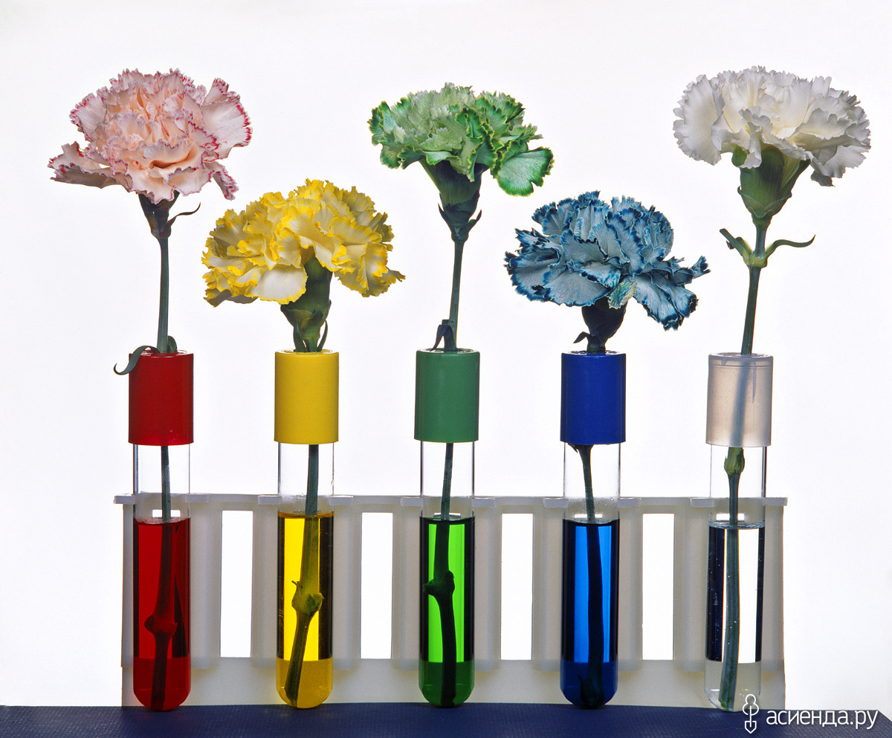
Исследовательская работа на тему:
Тайна белого цветка: фокус или наука?
Выполнил
ученик 1 «б» класса
Ныгыманов Артём
Руководитель проекта
учитель начальных классов
Нуждина Виктория Павловна

Slide 2
Цель моей работы: Узнать, как можно изменить цвет живого цветка в домашних условиях и с помощью каких средств.
Задачи:
Узнать из книг и интернета, как вода попадает от корней к лепесткам.
Провести эксперимент по окрашиванию цветов (белых хризантем).
Посмотреть, какая краска красит лучше всего (специальная краска или гуашь).
Сделать выводы и показать результат.

Slide 3
Моя гипотеза (предположение): Я думаю, что цветы «пьют» воду, и если подкрасить её, то и лепестки изменят свой цвет.
Методы исследования: чтение книг, проведение опыта, наблюдение и фотографирование результатов.
Объект исследования — срезанные хризантемы, специальный краситель, самостоятельно разведенный раствор (гуашь+ вода).
Предмет исследования — процесс изменения пигментации лепестков под воздействием различных красителей и методов их внесения.
Методы исследования: Анализ, практические эксперименты.

Slide 4
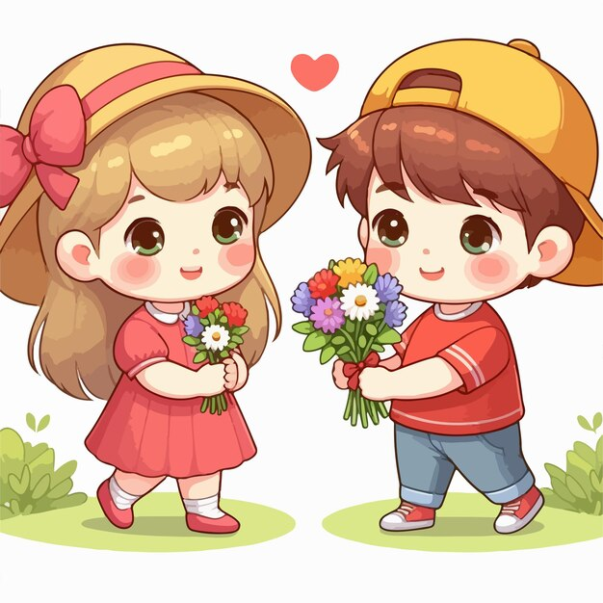
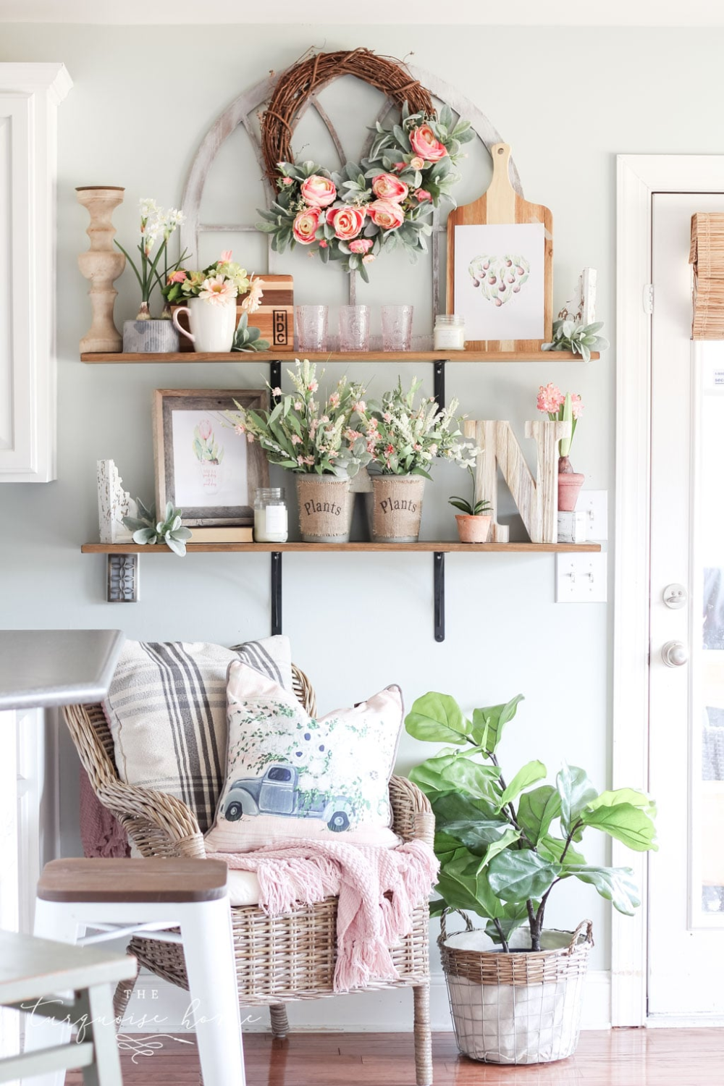
Цветы лучший способом выражения
эмоций и украшения дома.

Slide 5
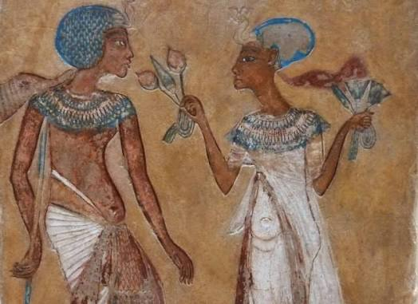
Предыстория: как люди начали красить цветы?
Люди всегда любили цветы, но им всегда хотелось чего-то необычного.
Древние секреты. Еще много сотен лет назад садоводы на Востоке пытались изменить цвет растений. Они подливали в почву настои из трав и коры деревьев, надеясь, что корни впитают краску.

Slide 6
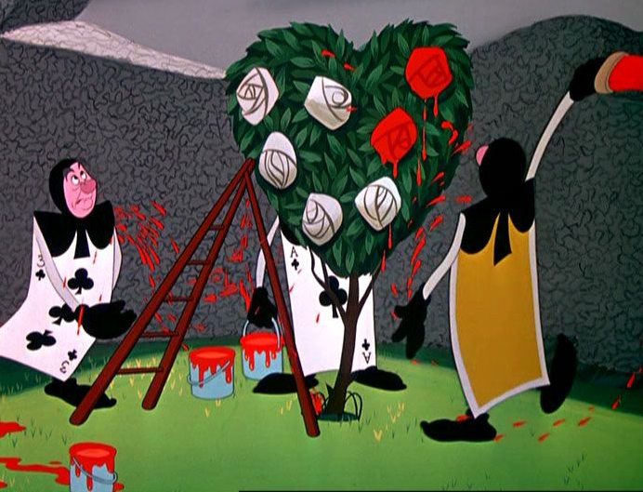
Сказка и реальность.
Помните сказку «Алиса в Стране чудес», где садовники красили белые розы красной краской с помощью кисточек?

Slide 7
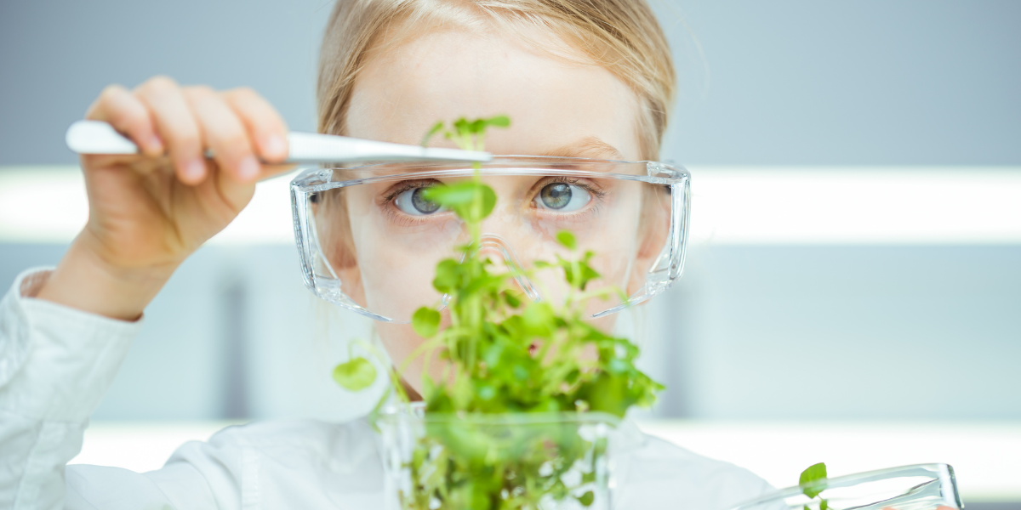
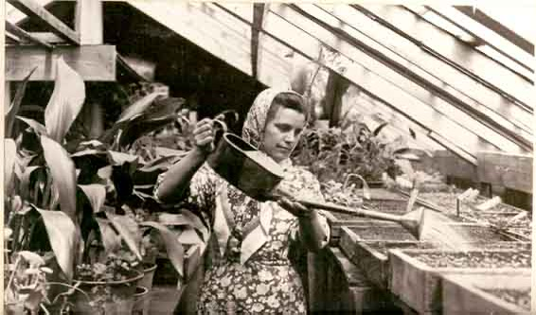
Первые опыты.
Около 100 лет назад
ученые-ботаники начали
проводить серьезные опыты.
Современные чудеса.

Slide 8
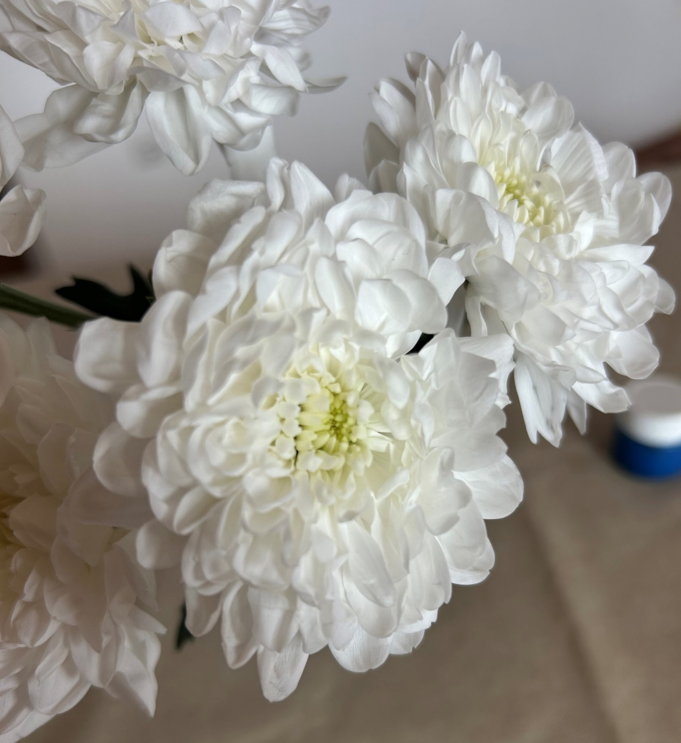
Почему это интересно мне?
Мне стало любопытно: если ученые и флористы могул это делать,
получится ли у меня превратить обычную белую хризантему в
В цветную прямо на своей кухне?

Slide 9
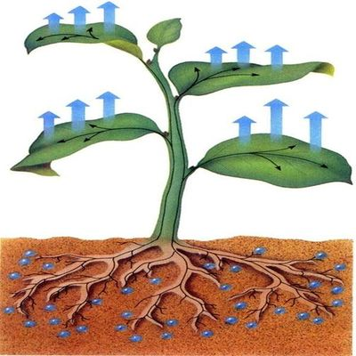
Как цветы «пьют»? (Капиллярный эффект)
Внутри стебля нет пустоты, там находятся тысячи тончайших трубочек, которые называются сосуды или капилляры.
Вода для цветка — это «транспорт». В природе она везет в себе полезные минералы из почвы.

Slide 10
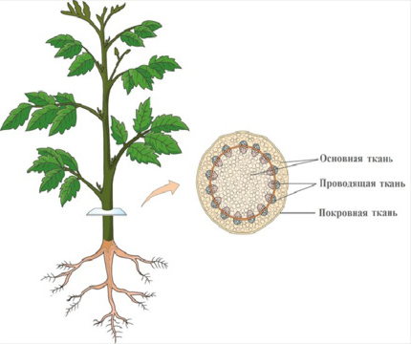
На поперечном сечени стебля растения видно, что основная ткань заполняет пространство между покровной проводящей тканями.

Slide 11
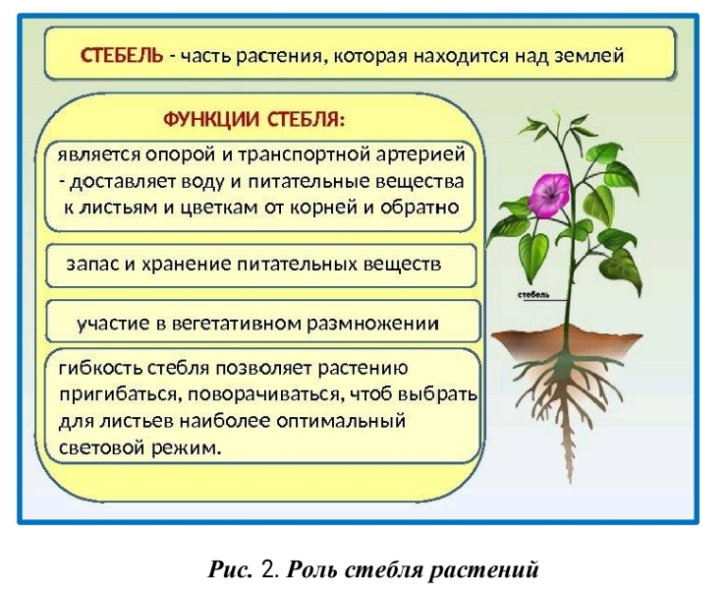

Slide 12
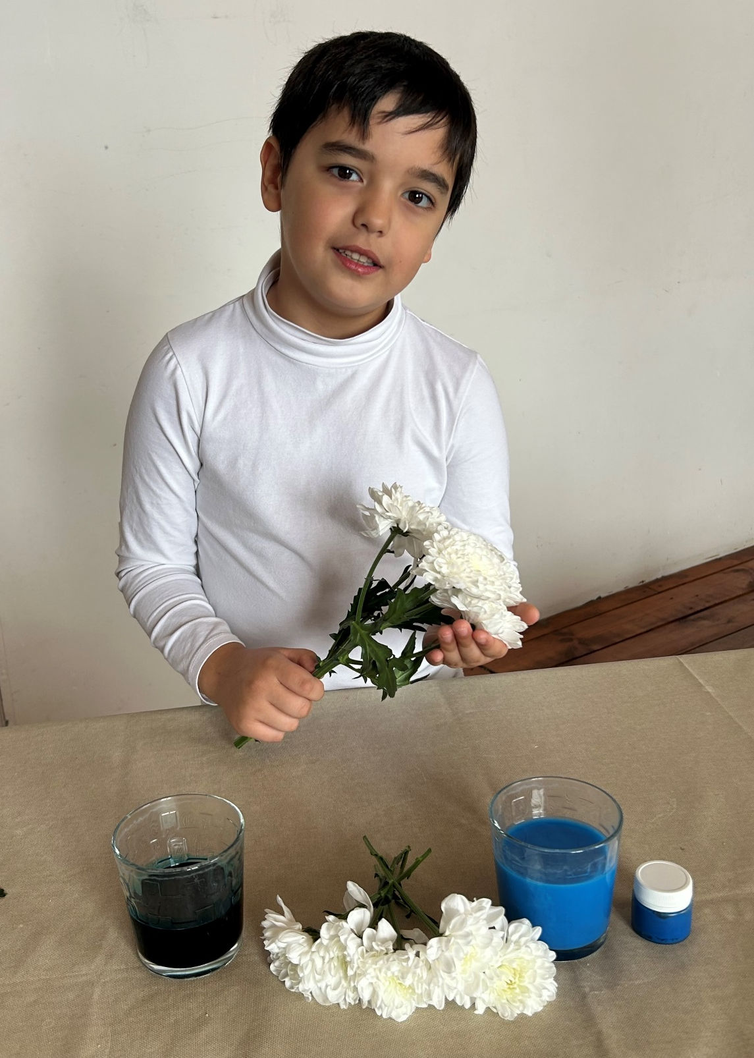
Практическая часть
Для опыта мне понадобилось:
Белые цветы (лучше всего взять хризантемы, они красятся быстрее всего).
Специальный краситель
Гуашь
Прозрачные стаканы
Чистая вода.
Ножницы

Slide 13
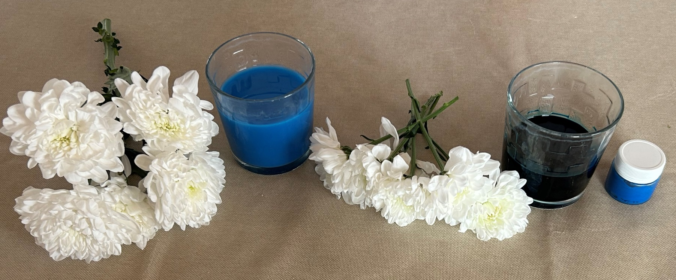
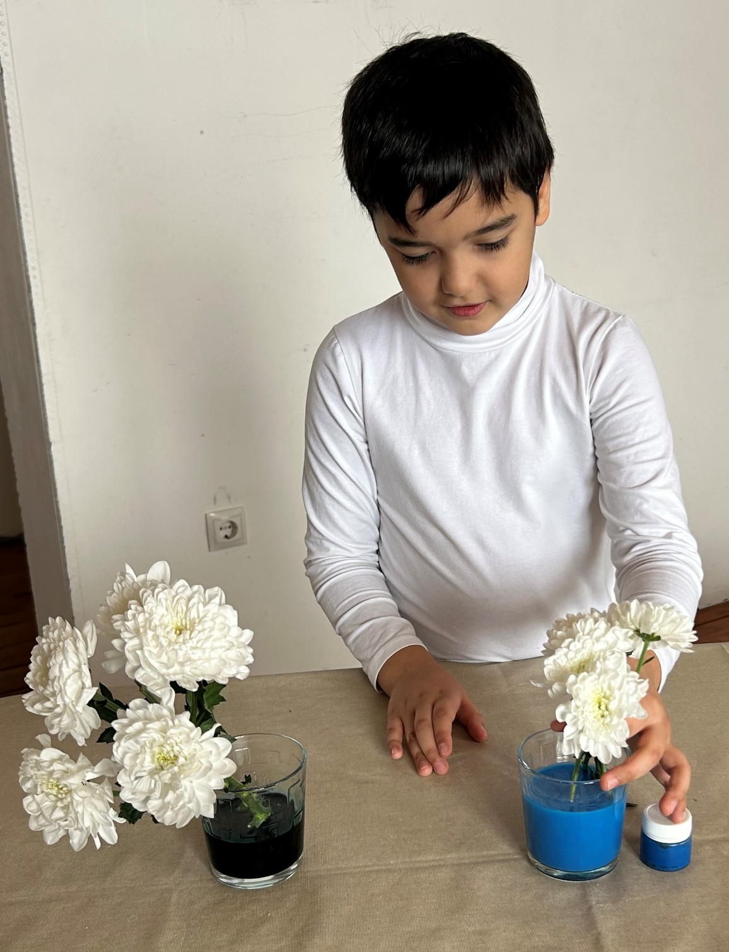
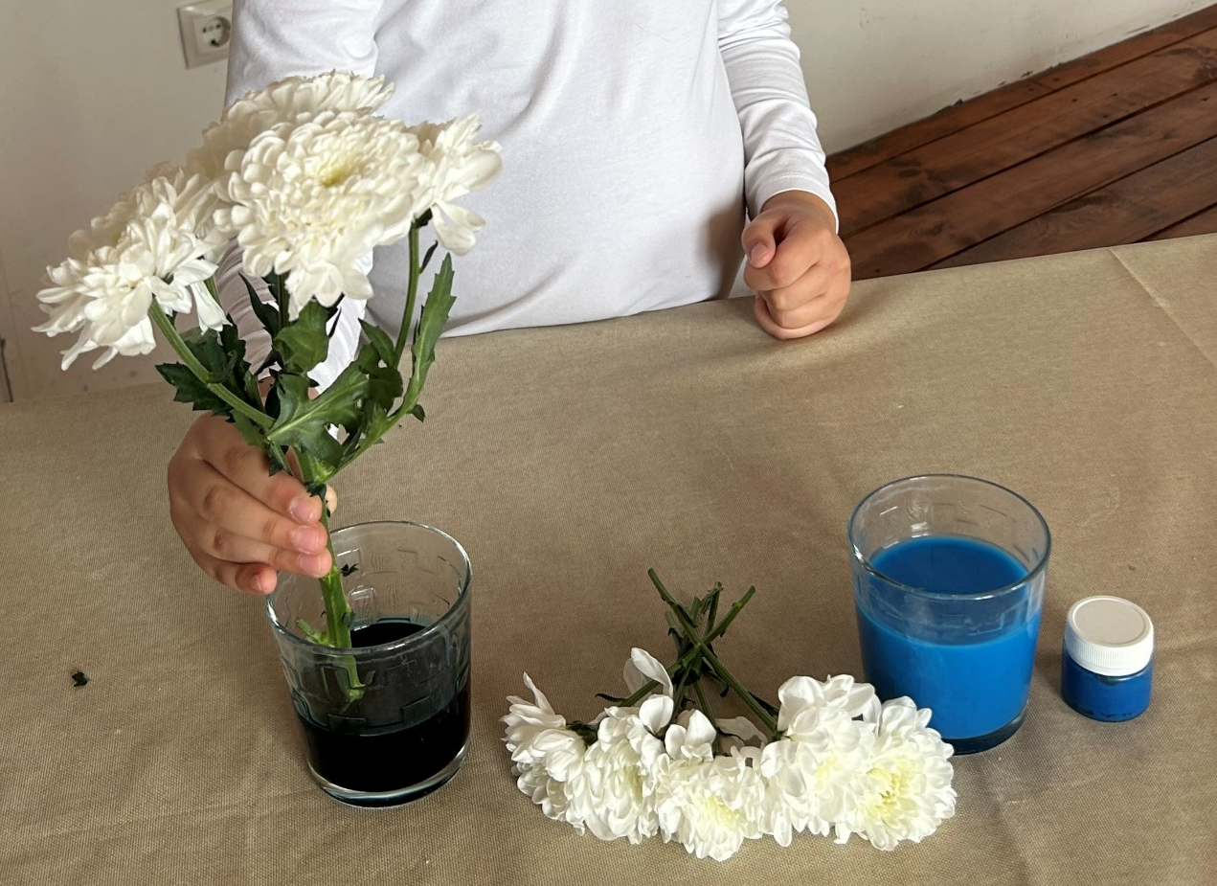
Шаг 1. Подготовка «волшебной воды»
Шаг 2. Подготовка цветов

Slide 14
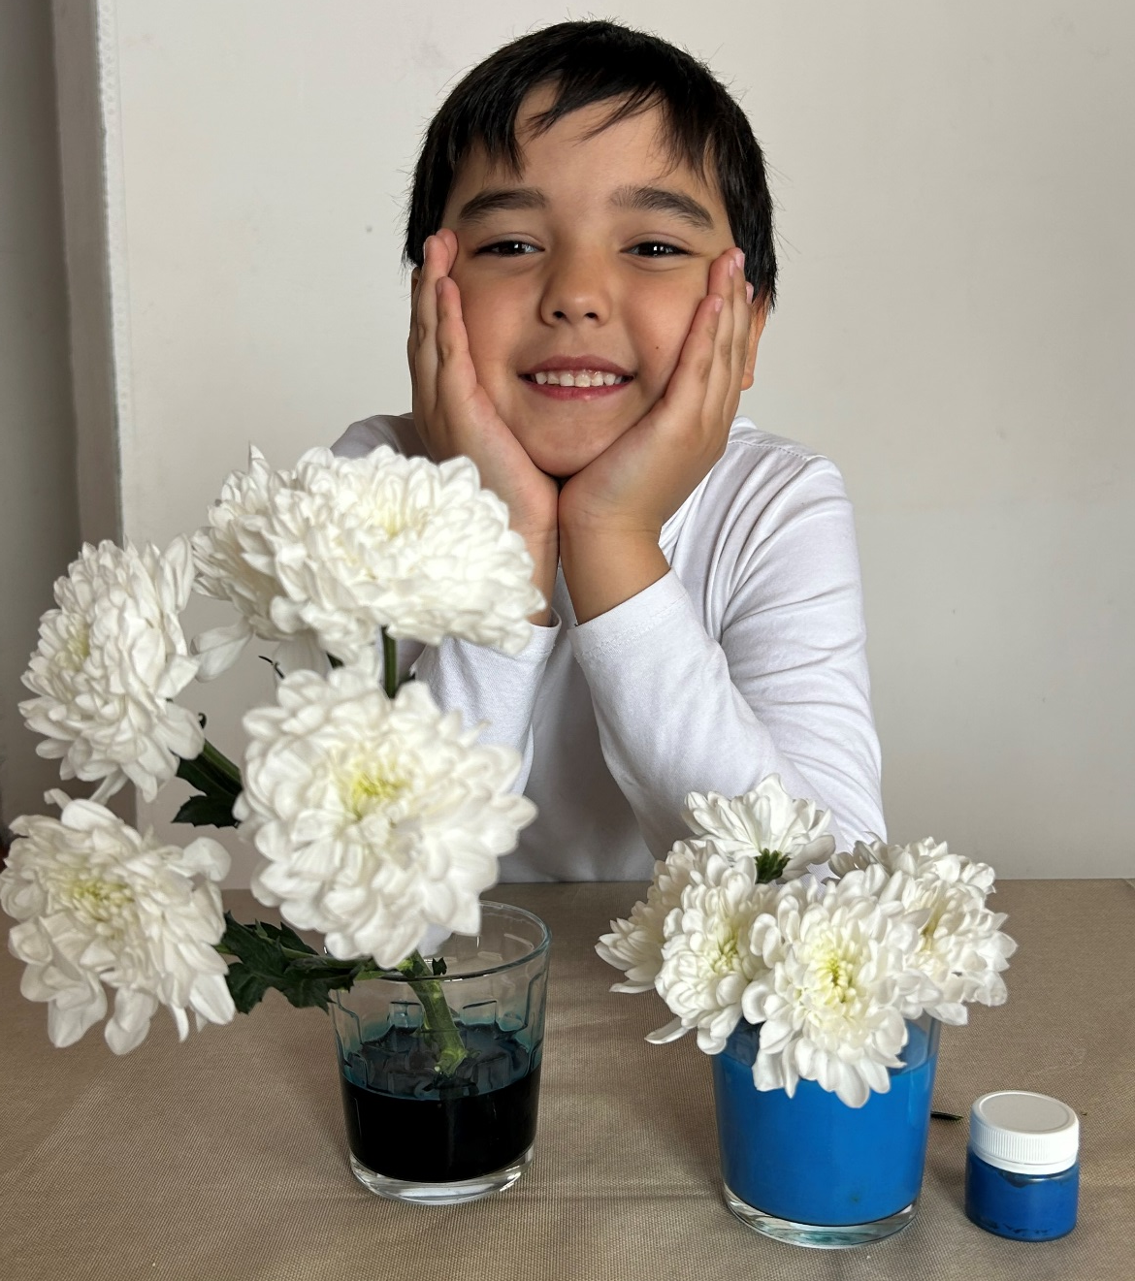
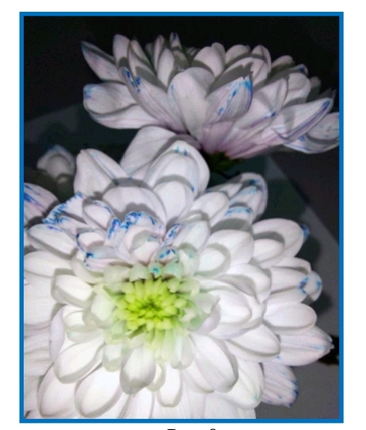
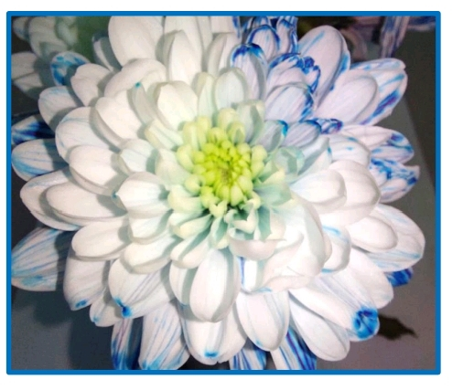
Шаг 3. Наблюдение
Через 40минут: В стакане с красителем на краях белых лепестков появились первые маленькие цветные точки. А в стакане с разбавленной гуашью­ никаких изменений нет

Slide 15
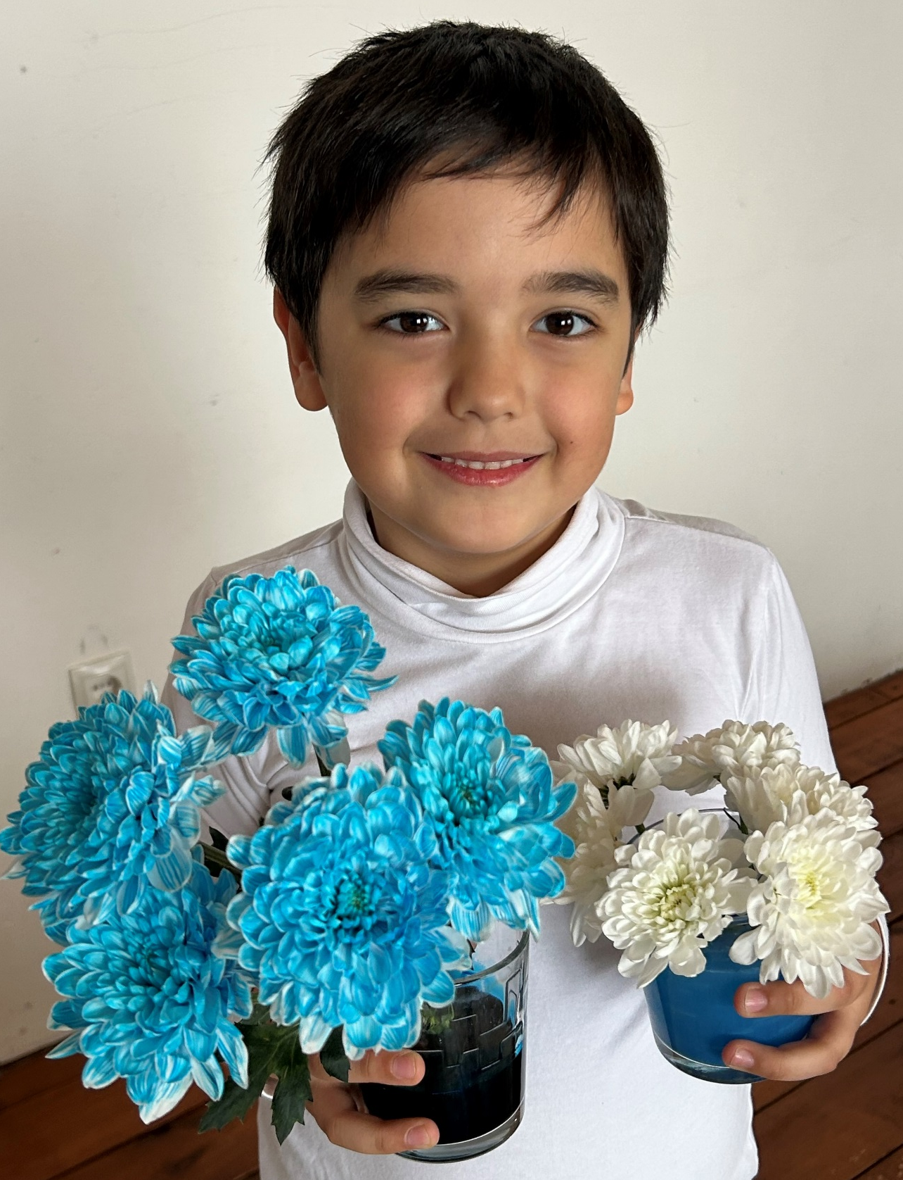
Через 6 часов: Мои белые цветы полностью стали ярко-синие, с помощью специального красителя. А вот гуашь, разбавленная в воде, никак не повлияла на цвет лепестков. Цветы так и остались белые.

Slide 16
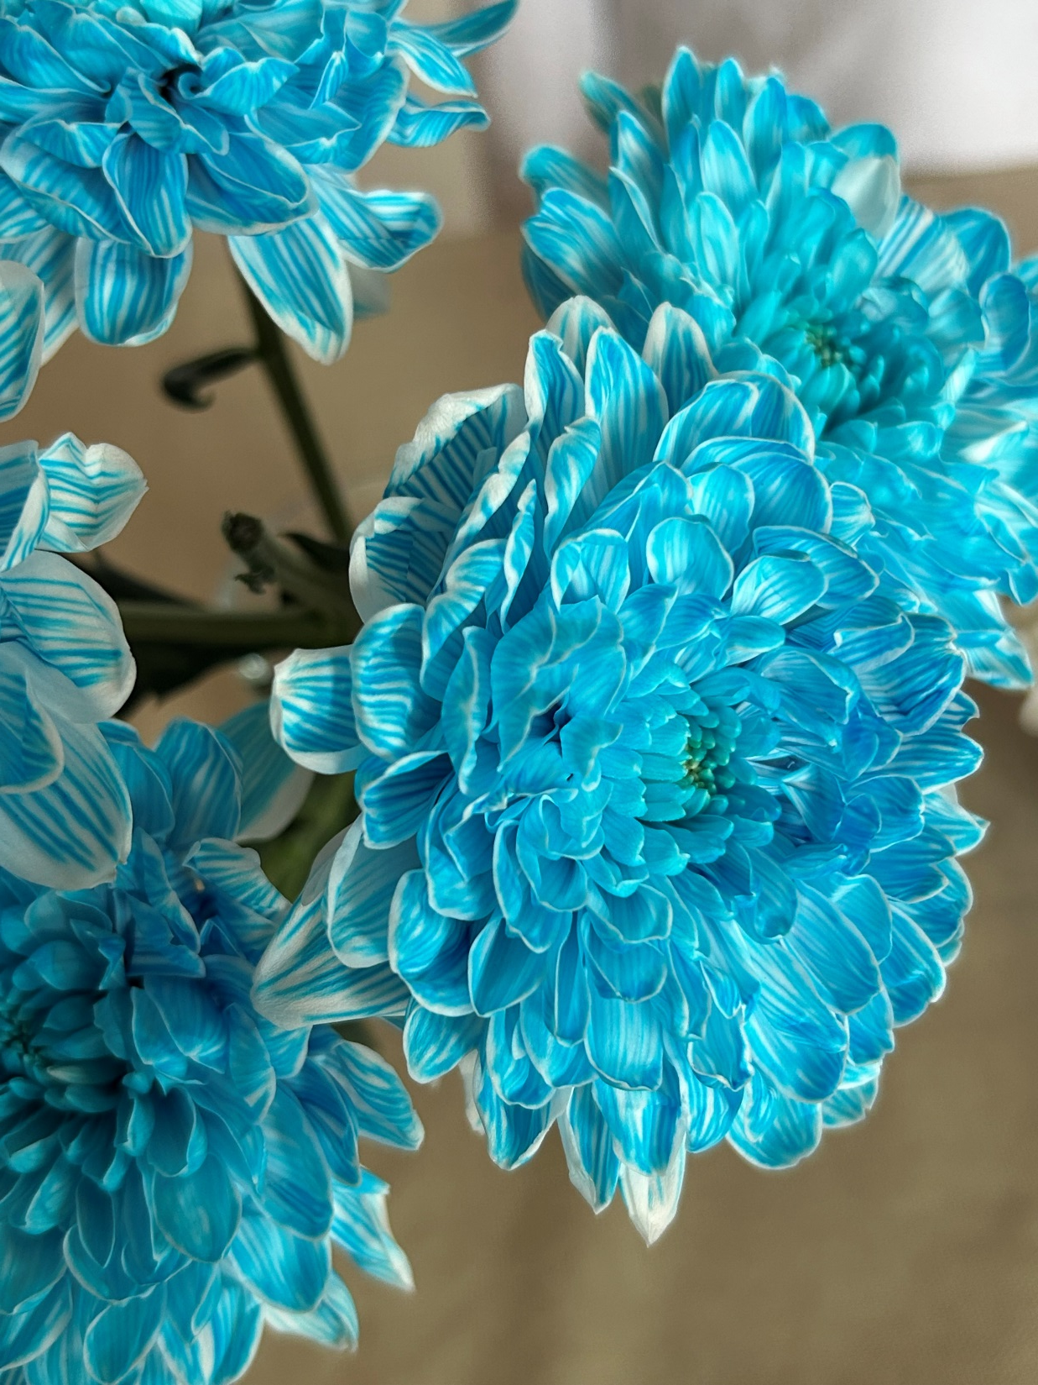
Выводы:
Мое предположение подтвердилось. Цветы действительно пьют воду стеблем, и она поднимается вверх до самых лепестков. Если вода цветная, то и лепестки окрашиваются. Это происходит не мгновенно, а за несколько часов. Но оказалось, что покрасить лепестки можно не любой краской… Вот, например разбавленная гуашь не окрасила.
Для окрашивания цветов подходят только те краски, которые полностью растворяются в воде и не имеют крупных частиц.

Slide 17
Мое открытие: Почему гуашь не сработала?
В ходе опыта я заметил, что обычная гуашь не покрасила лепестки, а специальный краситель справился отлично. Вот почему так произошло:
1.Размер «краски»: Гуашь состоит из очень мелких, но плотных частичек порошка. Они слишком крупные для цветка. Это как если бы мы пытались протащить арбуз через узкую соломинку для сока — он просто застрянет!
2.Засорение «трубочек»: Внутри стебля есть крошечные сосуды-трубочки. Гуашь забивает вход в эти трубочки, и цветок перестает пить. Из-за этого он не только не красится, но и быстро вянет.
3.Растворимость: Специальный краситель полностью растворяется в воде, становясь с ней одним целым. Вода несет краску внутри себя, легко проходя по самым узким капиллярам до самых краев лепестков.
Вывод: для окрашивания цветов подходят только те краски, которые полностью растворяются в воде и не имеют крупных частиц.

